Slide 1

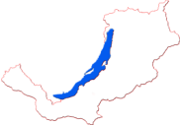
ОСНОВНЫЕ СПОСОБЫ МОШЕННИЧЕСТВА И ЗАЩИТА ОТ НИХ
МВД по Республике Бурятия

Slide 2

БУДЬТЕ БДИТЕЛЬНЫ!!!
Мошенники могут представляться следующими личностями:
Сотрудниками правоохранительных органов (полиция, ФСБ, прокуратура, следственный комитет, и т.д.);
Сотрудниками банков (Центробанка);
Сотрудниками МФЦ;
Сотрудниками социального и пенсионного фонда;
Сотрудниками брокерских организаций;
Сотрудниками операторов связи;
Работниками коммунальных служб, Почты России;
Сотрудниками Росфинмониторинга.
МВД по Республике Бурятия
Notes:
2

Slide 3

ВНИМАНИЕ!
КЛЮЧЕВЫЕ ФРАЗЫ:
«По вашему банковскому счету происходят подозрительные операции»;
«Необходимо продлить срок действия сим-карты, продиктуйте код из смс-сообщения»;
«Ваш личный кабинет «Госуслуги» пытаются взломать, продиктуйте код из смс-сообщения»;
«Переведите деньги на безопасный или специальный счет»;
«Поучаствуйте в операции по поимке сотрудника банка – мошенника»;
«Необходимо осуществить перерасчет трудового стажа, продиктуйте код из смс-сообщения»;
«Для инвестирования переведите деньги на счет»;
«Необходимо заменить медицинский полис на новый, продиктуйте код из смс-сообщения»;
«Вам необходимо перейти по полученной ссылке»;
«У вас на телефоне есть вирусная программа, необходимо скачать наше приложение».
МВД по Республике Бурятия

Slide 4
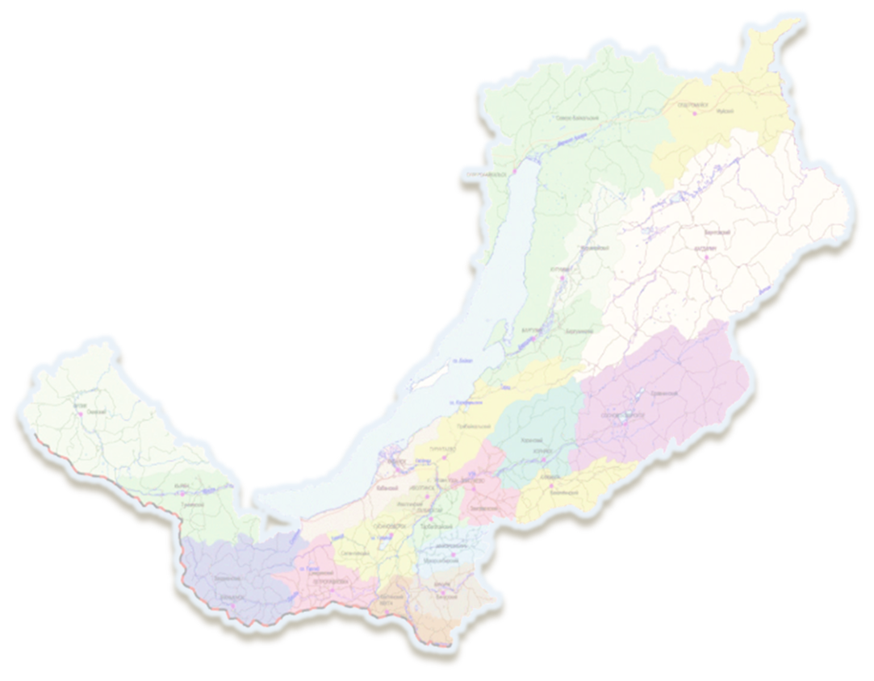

Основные принципы защиты от мошенников
«НЕ ПЕРЕДАВАЙ» «НЕ ПЕРЕХОДИ» «НЕ ОТВЕЧАЙ»
НЕ ПЕРЕДАВАЙ - не сообщать третьим лицам СМС – коды, которые поступают персонально гражданину;
НЕ ПЕРЕХОДИ - не переходить по сомнительным ссылкам в сообщениях мессенджеров и социальных сетей;
НЕ ОТВЕЧАЙ - при разговоре с неизвестными лицами по телефону или по мессенджеру, как только идет разговор о деньгах, незамедлительно прекращать разговор.
МВД по Республике Бурятия

Slide 5
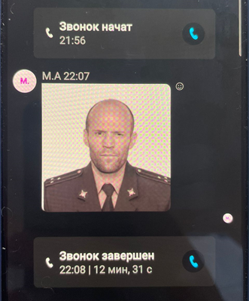
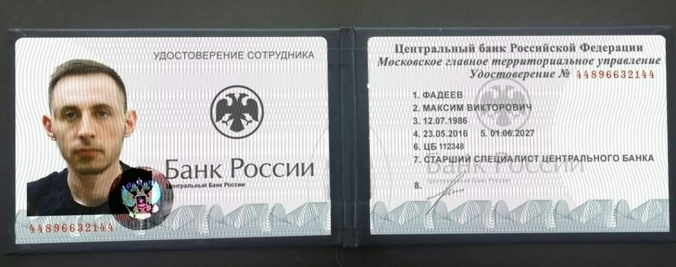
Слайд № 5
Пример способов, используемых мошенниками
Общий ущерб составляет
около 70 млн. руб.
(на 01/03/2025)

Slide 6
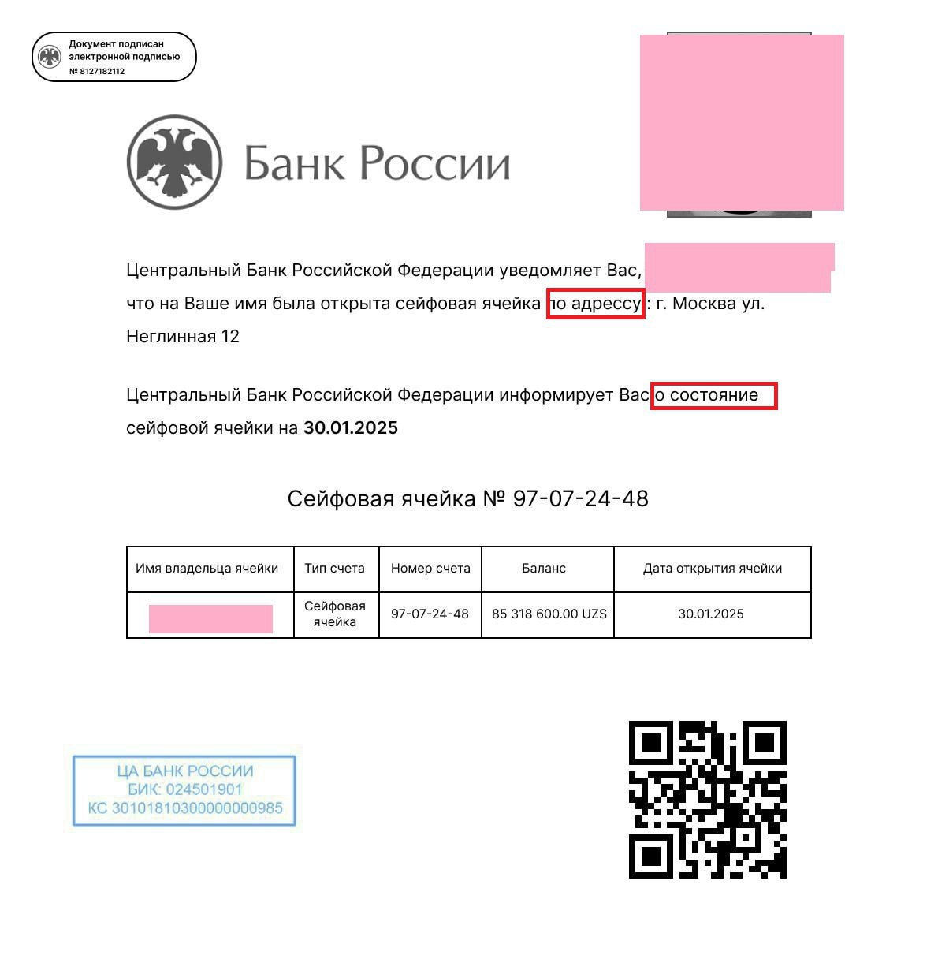
Пример способов, используемых мошенниками
Слайд № 6

Slide 7
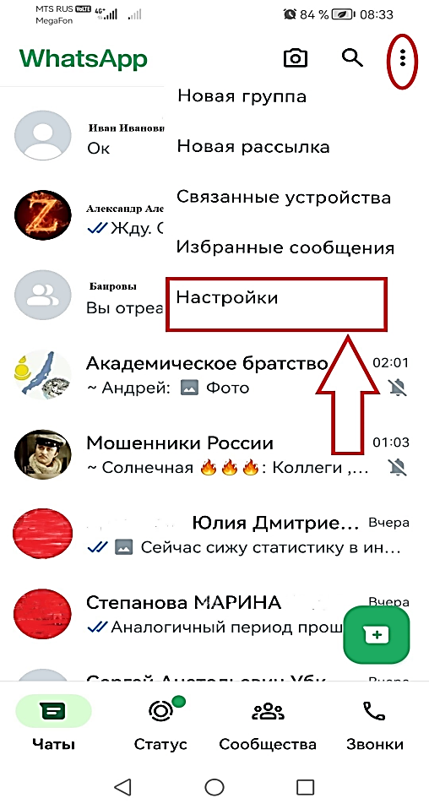
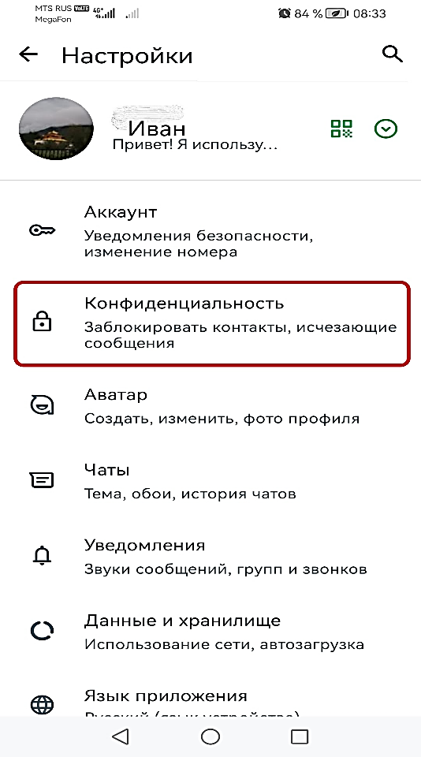
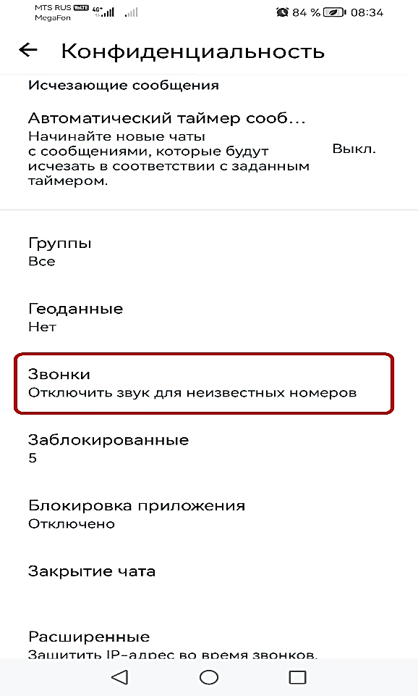
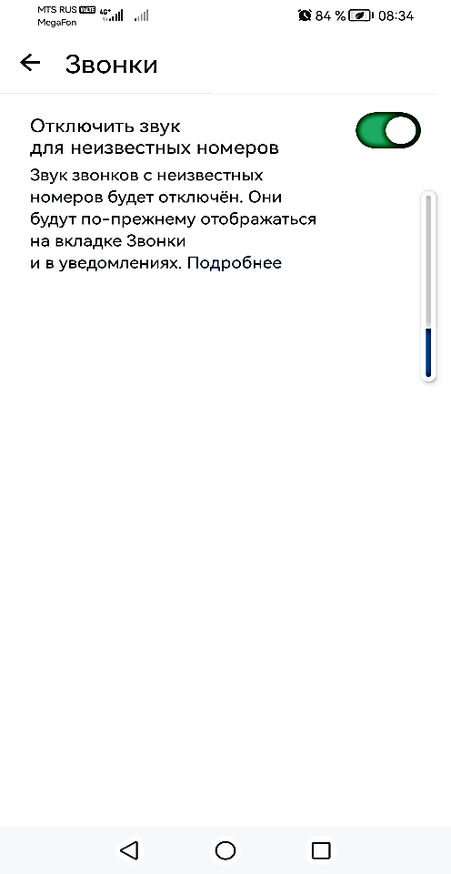

Защита от звонков в WhatsApp
Notes:
7

Slide 8
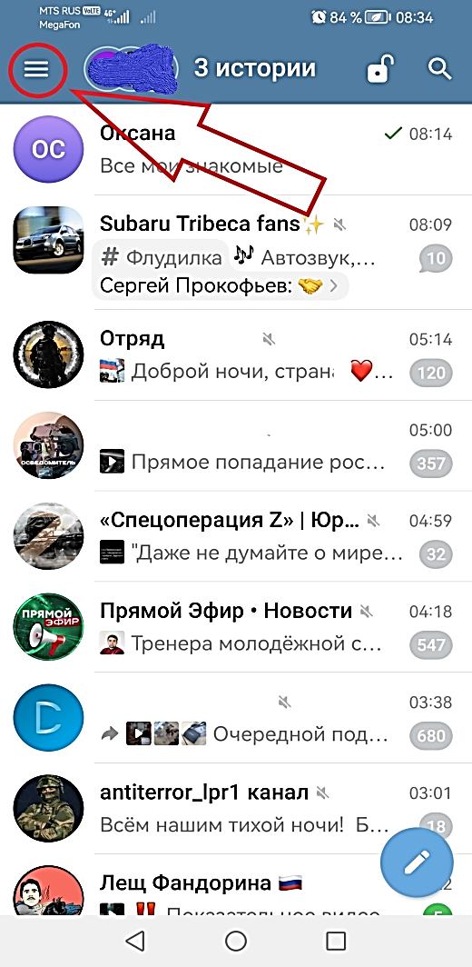
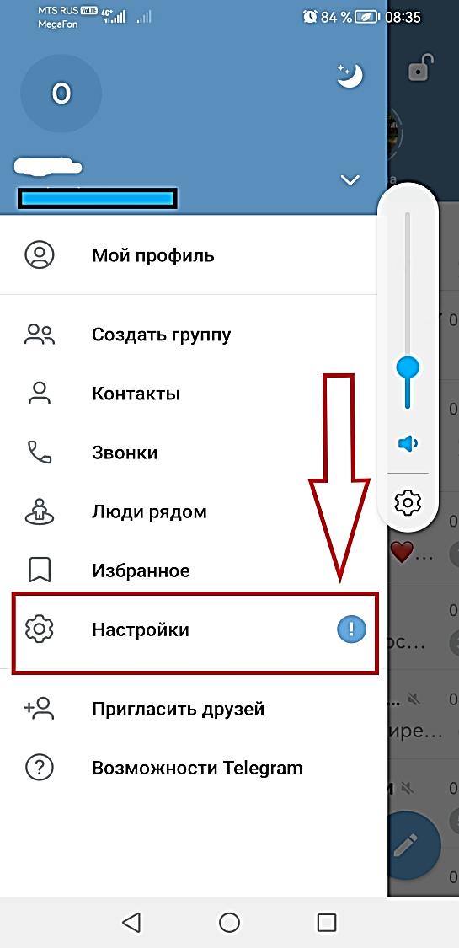
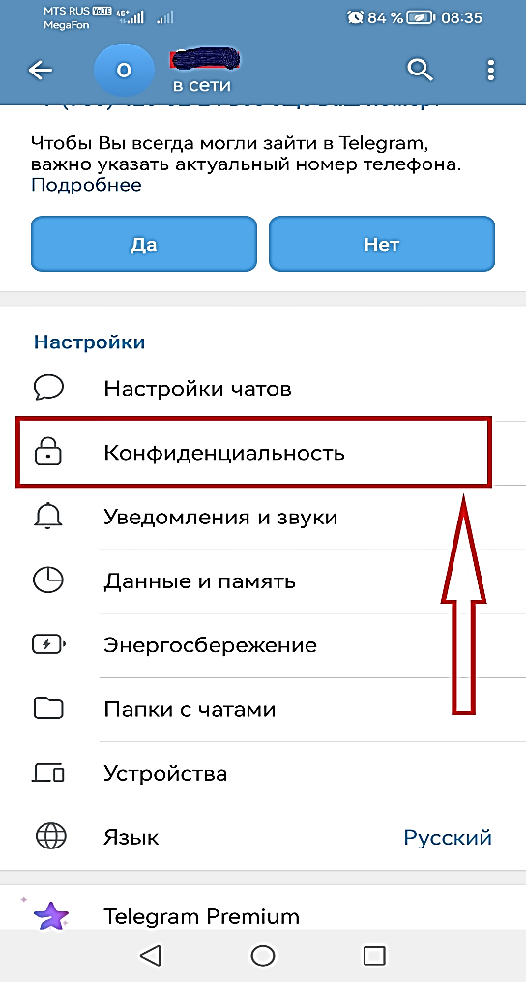
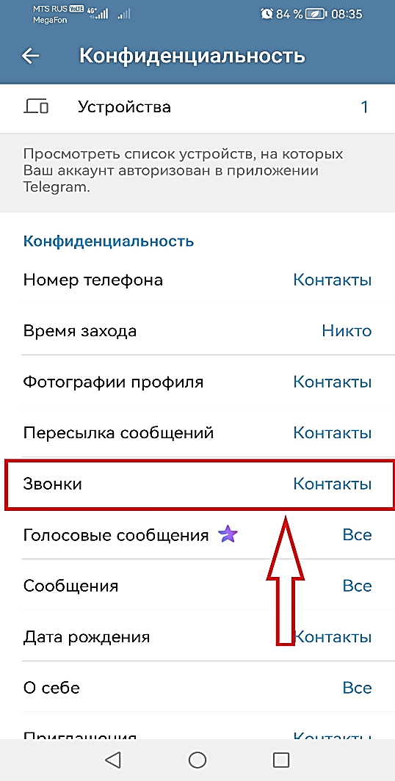
Защита от звонков в Telegram
Notes:
8

Slide 9
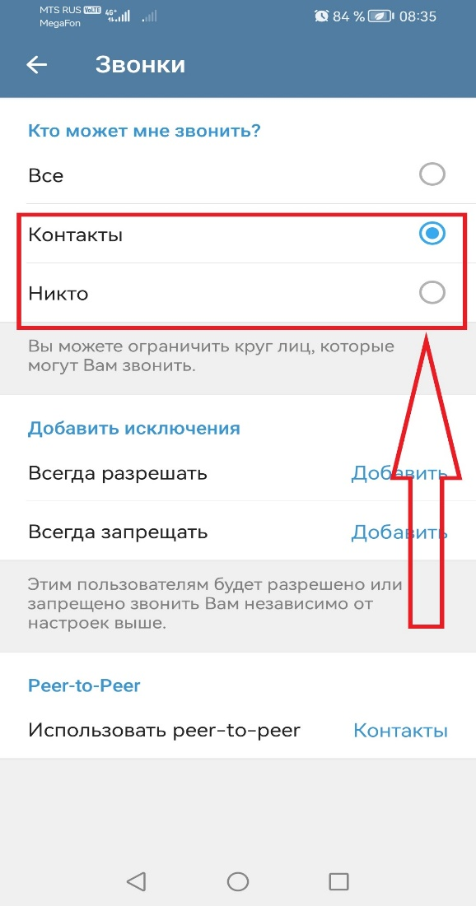
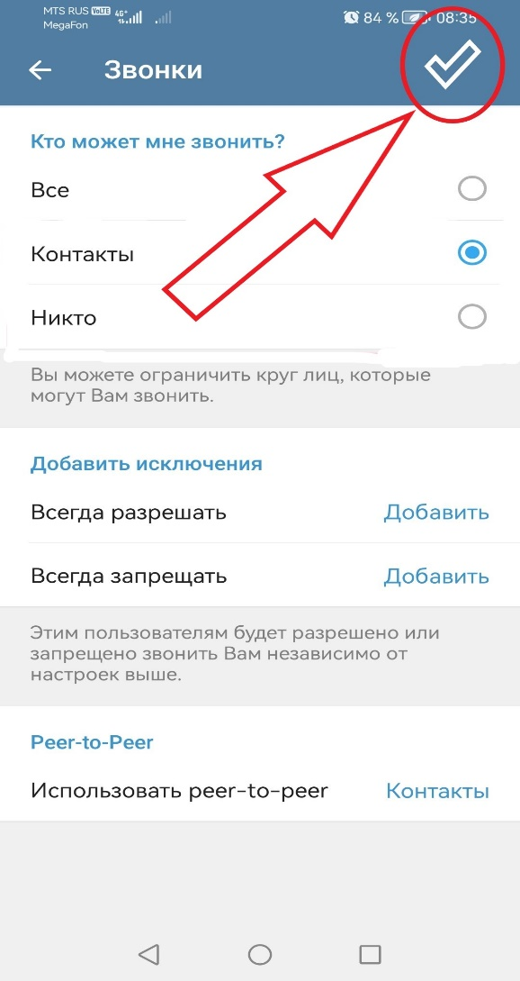
Защита от звонков в Telegram
Notes:
9

Slide 10
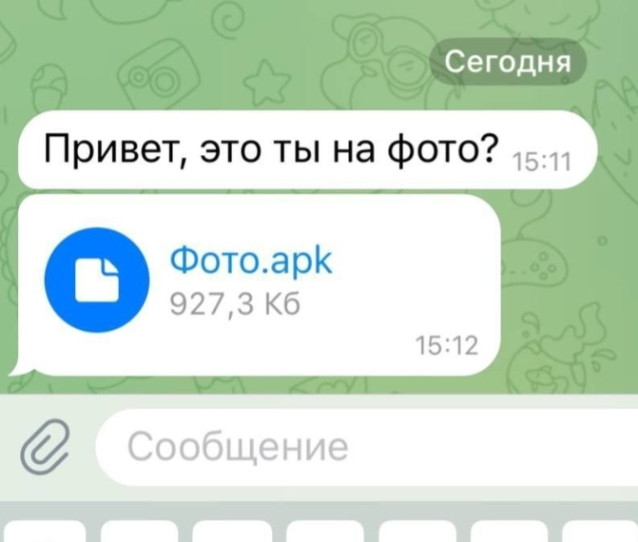
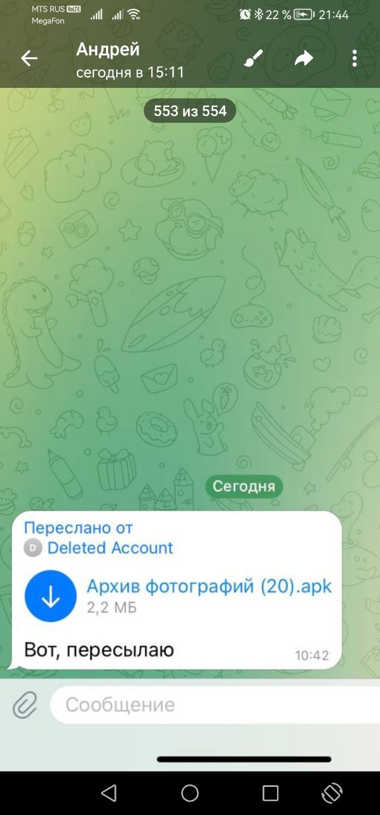
Новый вид мошенничества в мессенджерах

Slide 11
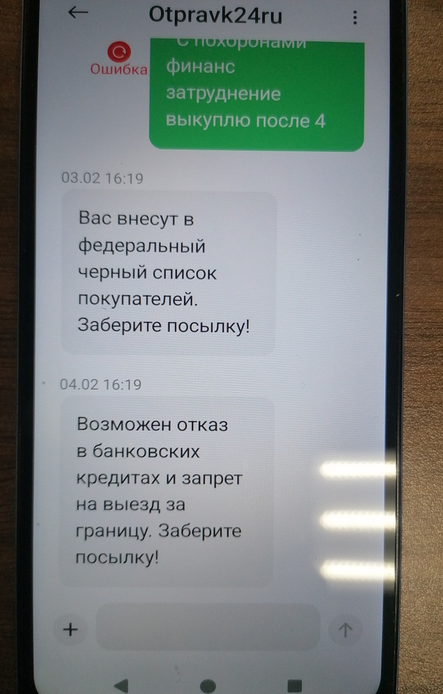
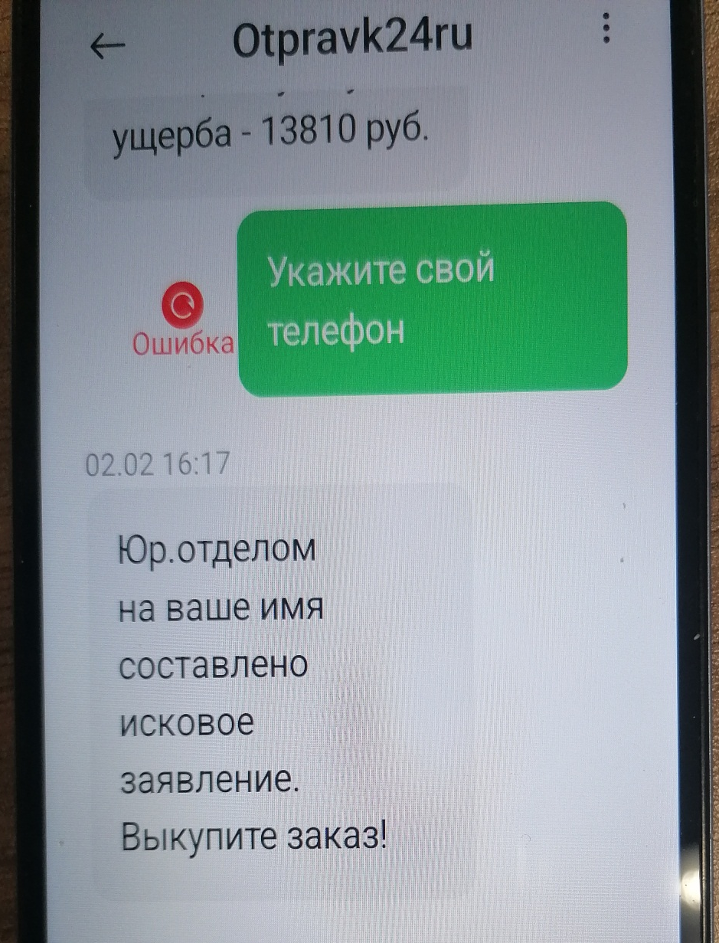

Slide 12


Как настроить двухфакторную аутентификацию (проверку)
в мессенджерах
МВД по Республике Бурятия

Slide 13
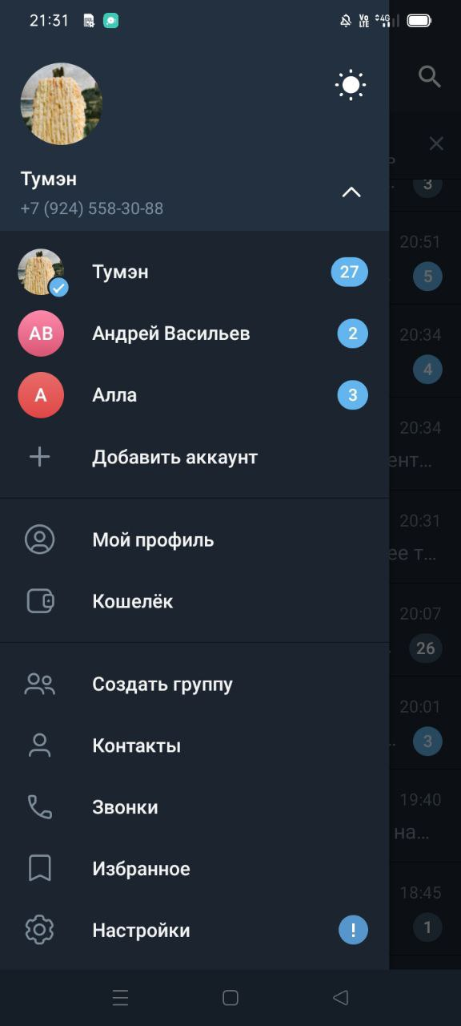
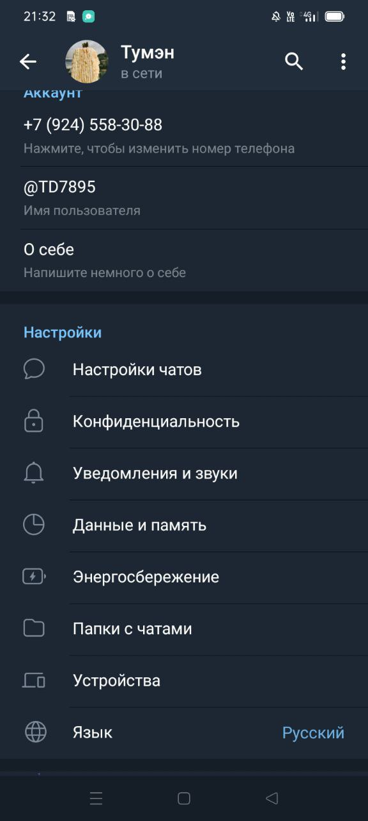
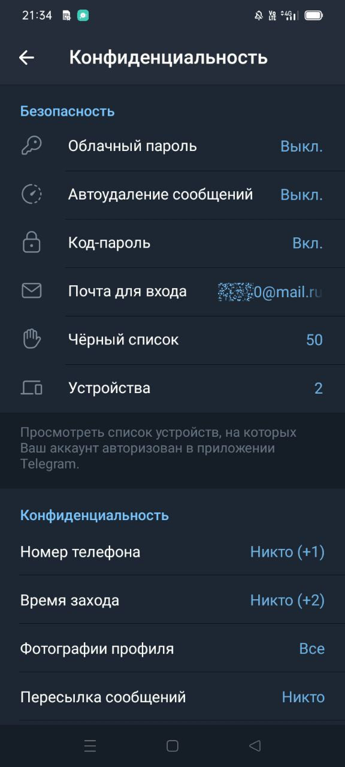
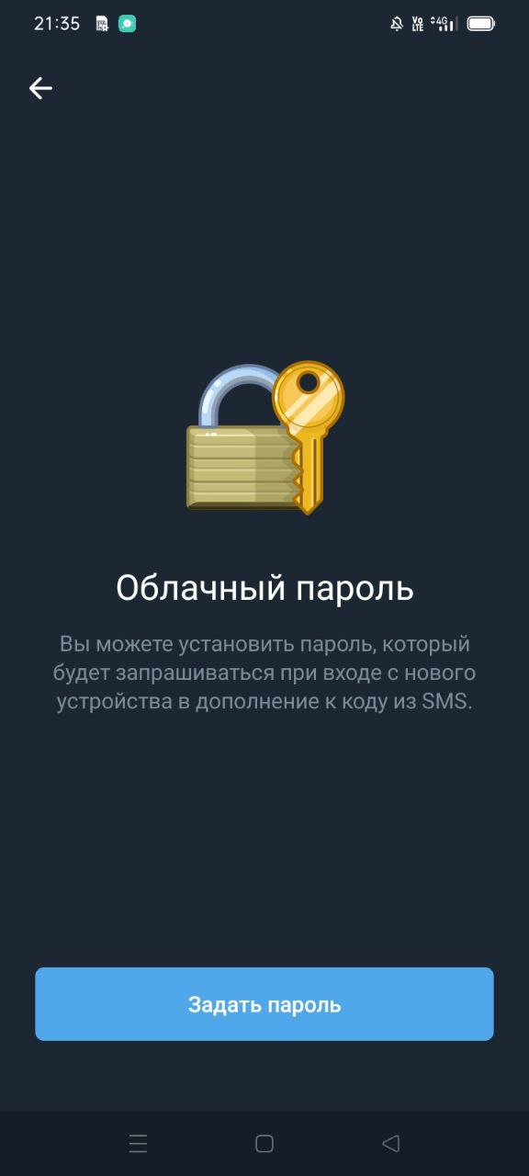
Как настроить
двухфакторную аутентификацию в Telegram:
Тимур
Тимур
Тимур
МВД по Республике Бурятия
Notes:
13

Slide 14
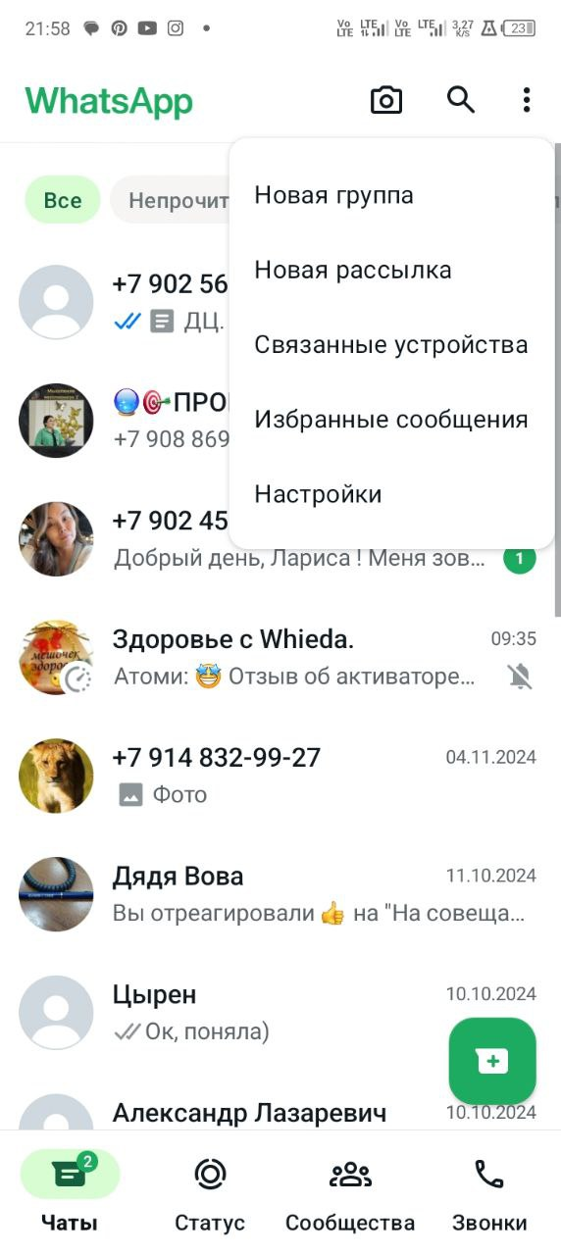
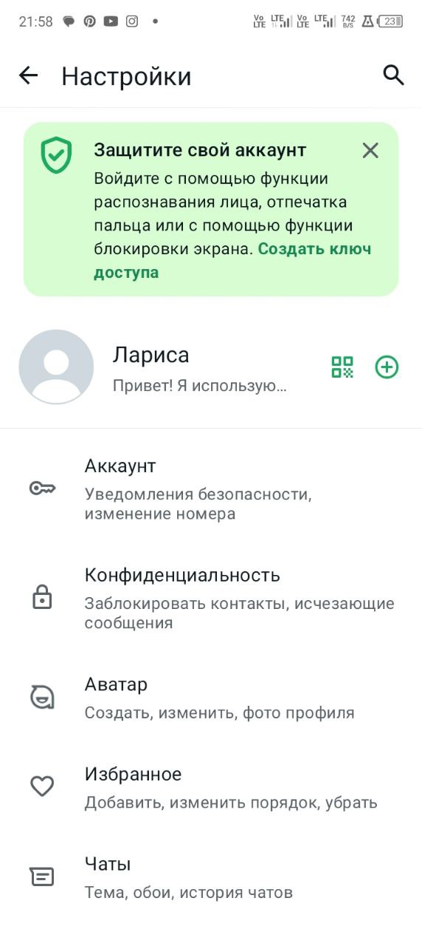
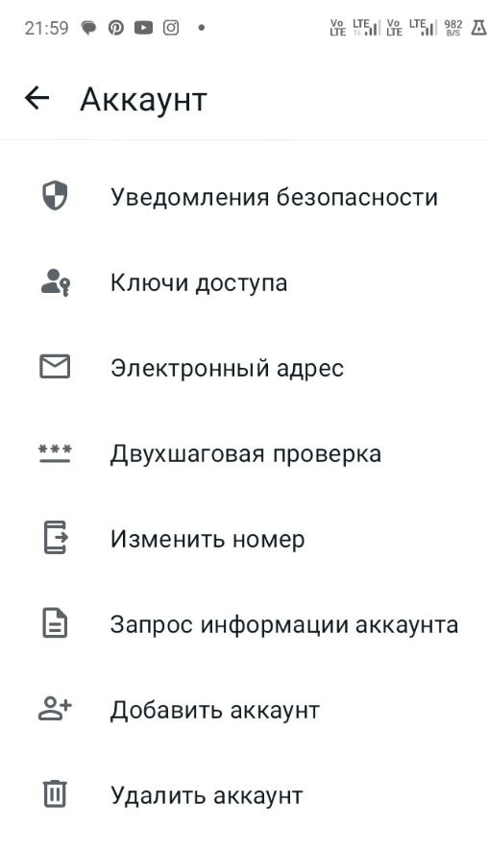
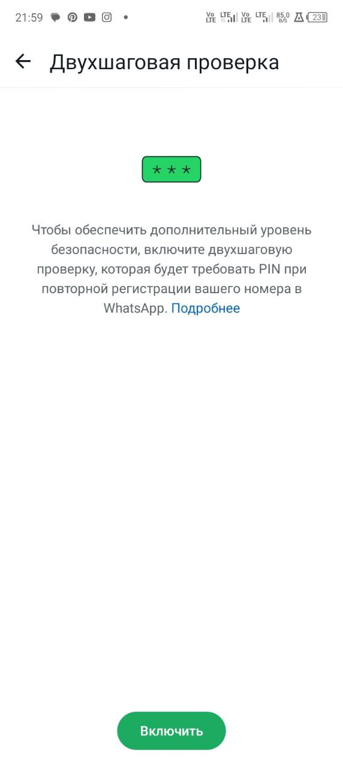
Как настроить двухфакторную
аутентификацию в WhatsApp:
МВД по Республике Бурятия

Slide 15

Установление запрета
на получение кредита
МВД по Республике Бурятия

Slide 16
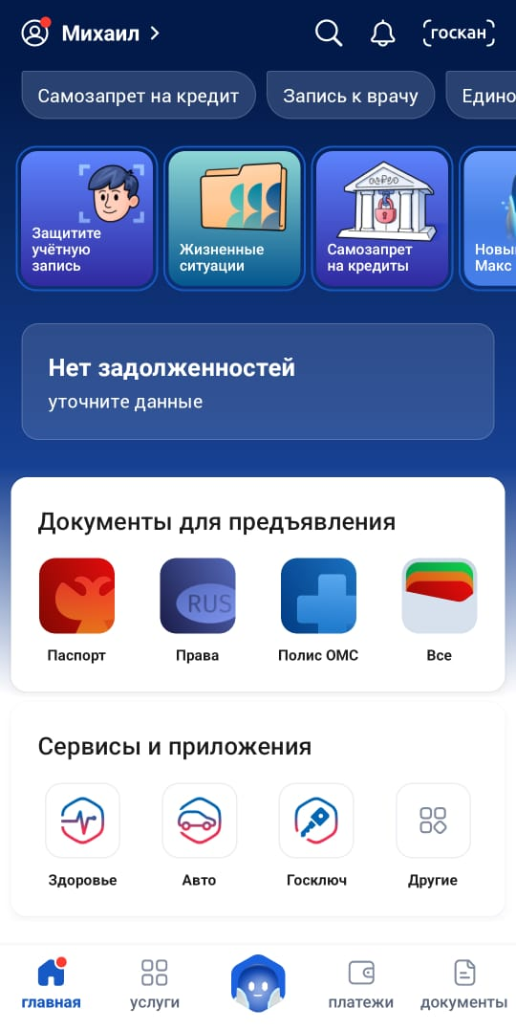
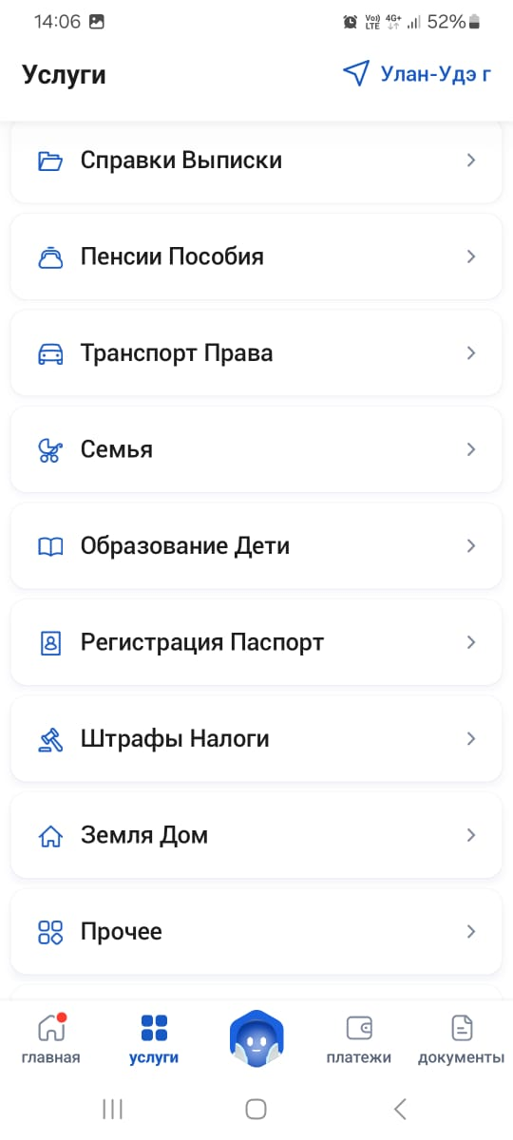
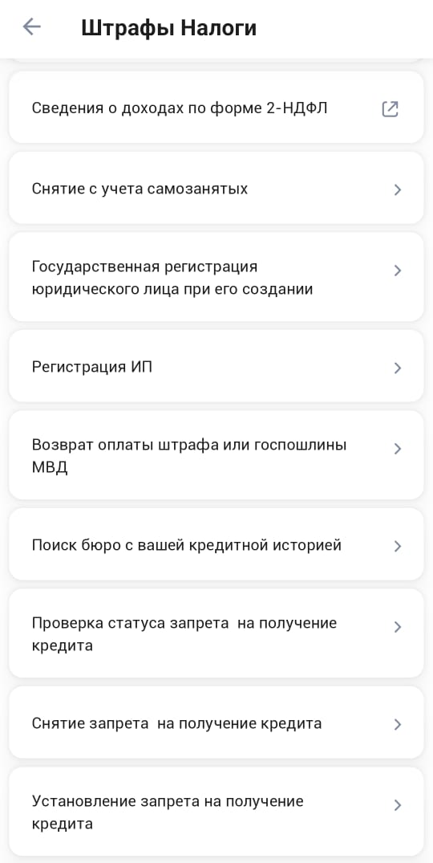
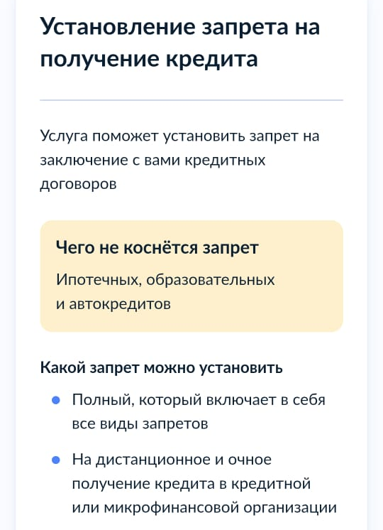
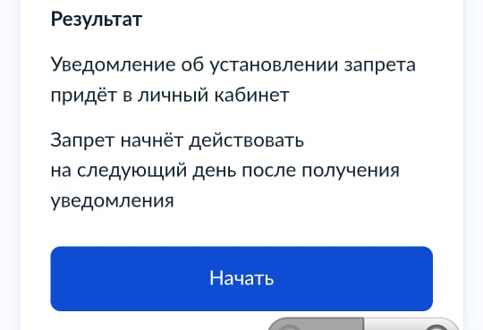
3.
В конце списка раздела «Штрафы и налоги», выбрать услугу: «Установление запрета на получение кредита »
1.
На главном экране выбрать раздел «УСЛУГИ»
2.
В разделе «УСЛУГИ» выбрать «Штрафы и налоги»
4.
В открывшемся окне нажимаем «НАЧАТЬ»

Slide 17
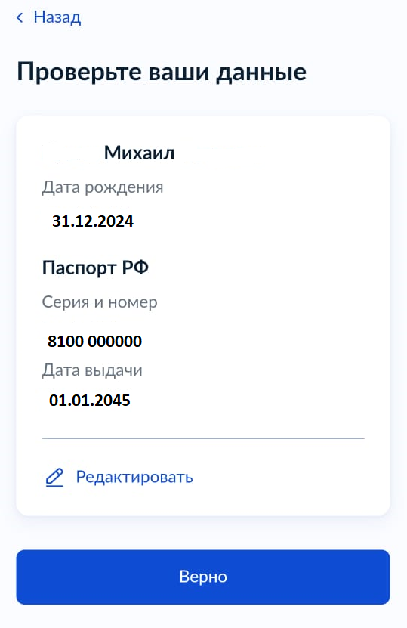
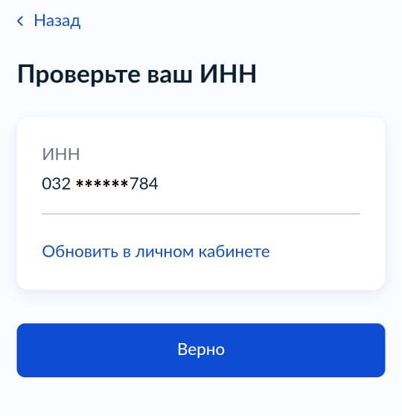
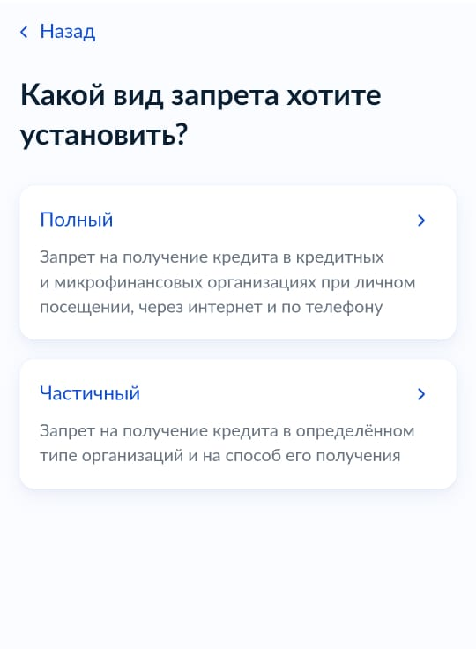
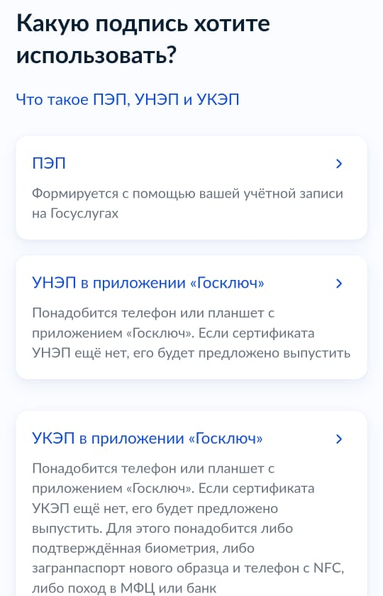
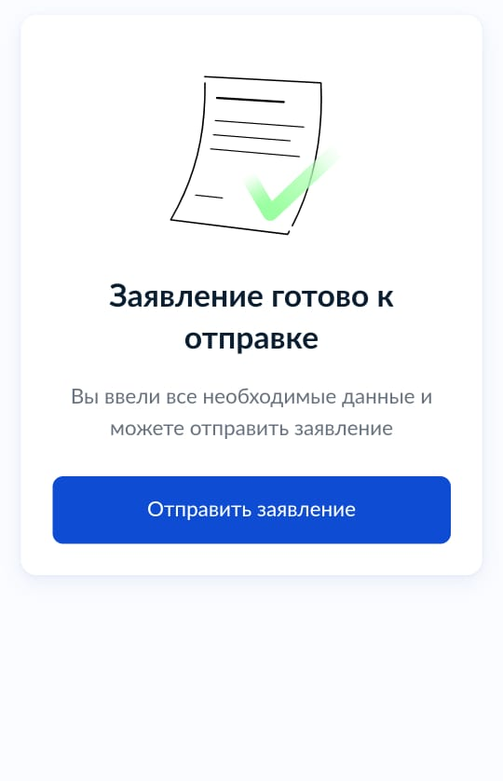
5.
Подтверждаем верность паспортных данных
6.
Подтверждаем верность ИНН
7.
РЕКОМЕНДУЕМ
Выбрать ПОЛНЫЙ вид запрета.
(Запрет на оформление кредитов при личном посещении и через интернет).
8.
На вопрос «Какую подпись хотите использовать?», выбрать: ПЭП (Простая электронная подпись формируемая с помощью учетной записи)
9.
Отправляем сформированное заявление

Slide 18
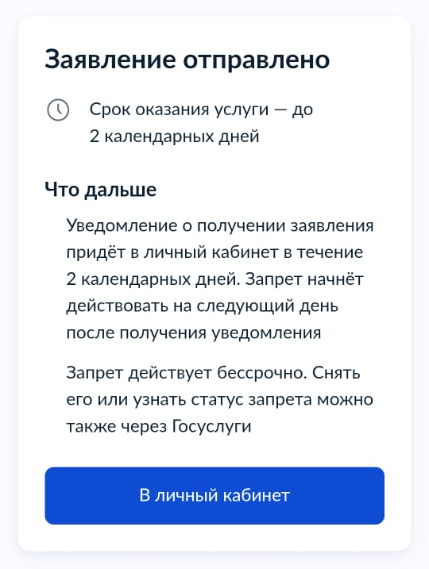
При правильном выполнении действий, заявление будет направлено и услуга будет оказана в течении 2 календарных дней.
Важно знать:
Запрет начинает действовать на следующий день после получения уведомления;
Запрет действует бессрочно;
Снятие запрета возможно через «Госуслуги». Услуга доступна в разделе «Штрафы и налоги».

Slide 19
Схемы взлома
и защита от них
МВД по Республике Бурятия

Slide 20
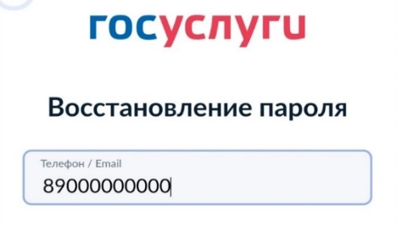
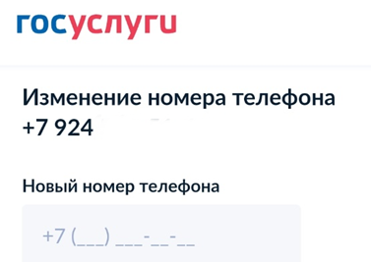
1. Звонок от работника сотового оператора
Поступает телефонный звонок от оператора сотовой связи, сообщают что необходимо продлить срок действия SIM-карты или обновить паспортные данные.
После чего, в целях подтверждения личности, или под другим предлогом просят сообщить / продиктовать SMS-код, поступивший на телефон с портала «Госуслуги»
В это время мошенники, зная абонентский номер жертвы, на сайте «Госуслуги» открывают вкладку: «Восстановление пароля».
Указывают номер жертвы и ждут когда им сообщат код из SMS.
Для личных кабинетов, где установлен вход на портал по SMS-коду, мошенники просят повторно сообщить код, якобы первый код не действителен и не проходит. На самом деле повторно приходит КОД для изменения номера телефона.

Slide 21

2. Переоформление SIM-карты
SIM-карта оператора сотовой связи может быть переоформлена через 2-6 месяцев после прекращения пользования предыдущим абонентом.
Тем самым, предоставляя возможность новому пользователю восстановить доступ к личному кабинету от портала «Госуслуги», путем ввода SMS-кодов, поступивших на перевыпущенный номер SIM-карты, что и делают злоумышленники.

Slide 22
Слайд № 16

Slide 23
Как уберечь ребенка от преступных посягательств в цифровой среде
МВД по Республике Бурятия

Slide 24

Подростки часто используют социальные сети для самовыражения, там они делятся своими переживаниями.
МВД по Республике Бурятия

Slide 25
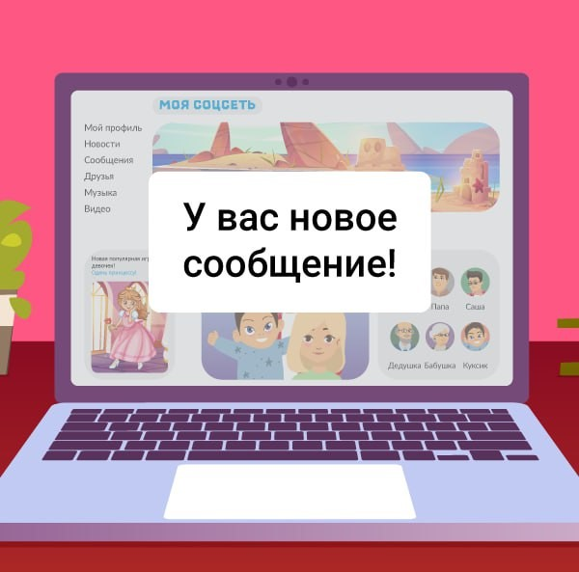
Это и привлекает злоумышленников, которые пользуются уязвимостью подростков.
МВД по Республике Бурятия

Slide 26

Преступники могут выдавать себя за другого человека, чтобы завоевать доверие подростка.
МВД по Республике Бурятия

Slide 27
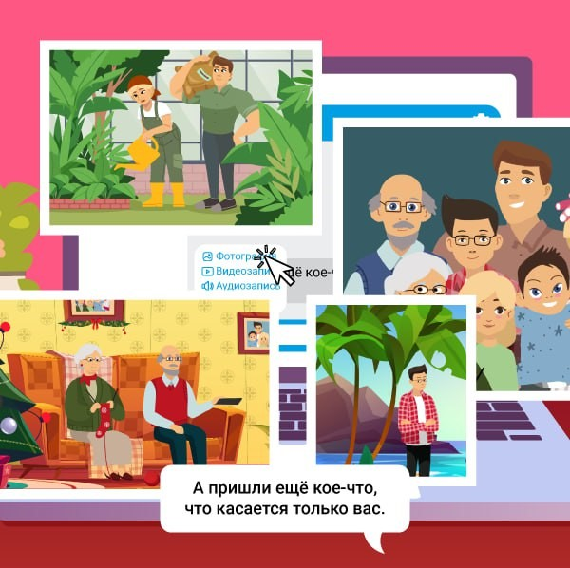
Это может продолжаться долго, пока злоумышленник не получит всё необходимое, чтобы впоследствии манипулировать подростком.
МВД по Республике Бурятия

Slide 28
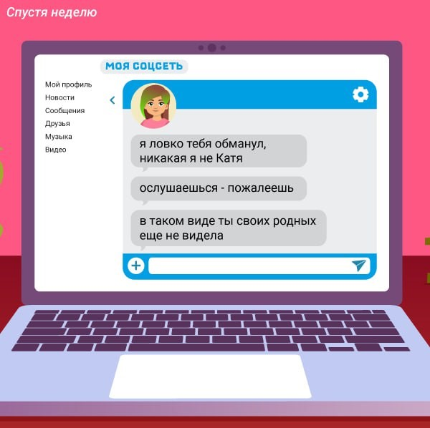
Получив доступ к конфиденциальной информации, злоумышленник будет использовать её в корыстных интересах.
МВД по Республике Бурятия

Slide 29

❗Запрещено вступать в переписку с незнакомыми людьми и передавать им личные данные, включая фотографии.
❗В первую очередь, необходимо обратиться с жалобой в поддержку социальной сети и заблокировать незнакомца.
❗В случае продолжения преследования шантажа, рекомендуется сменить аккаунт и номер телефона.
❗Страницы в социальных сетях должны быть доступны только для друзей.
МВД по Республике Бурятия

Slide 30
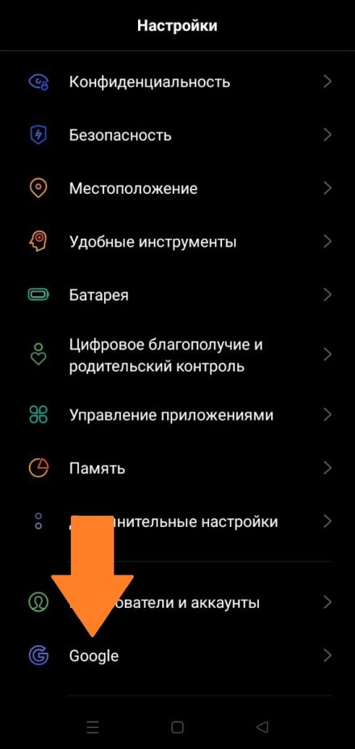
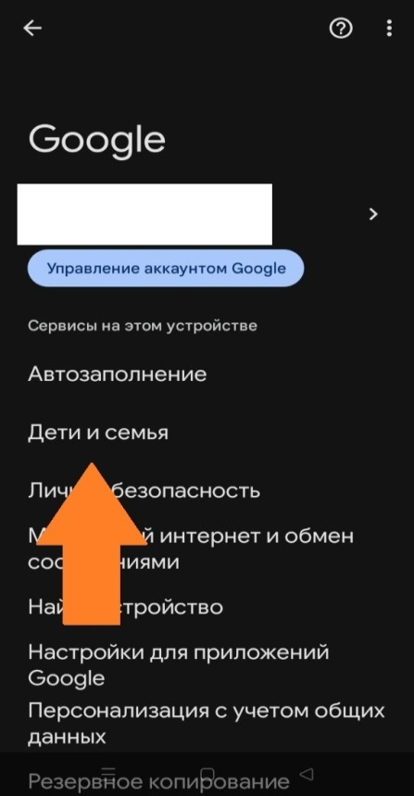
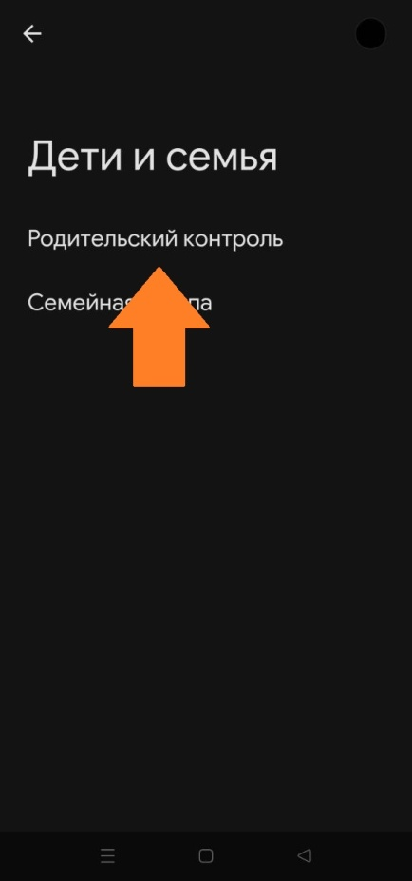
Установите дома родительский
контроль на телевизор и его аккаунты в интернете.
1. Откройте «Настройки» на устройстве ребенка.
2. Выберите «Google»
3. «Дети и семья»
4. «Родительский контроль»

Slide 31
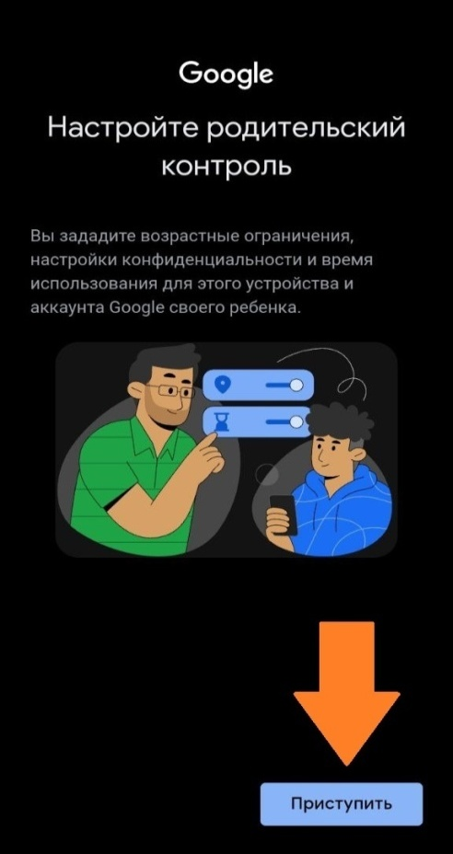
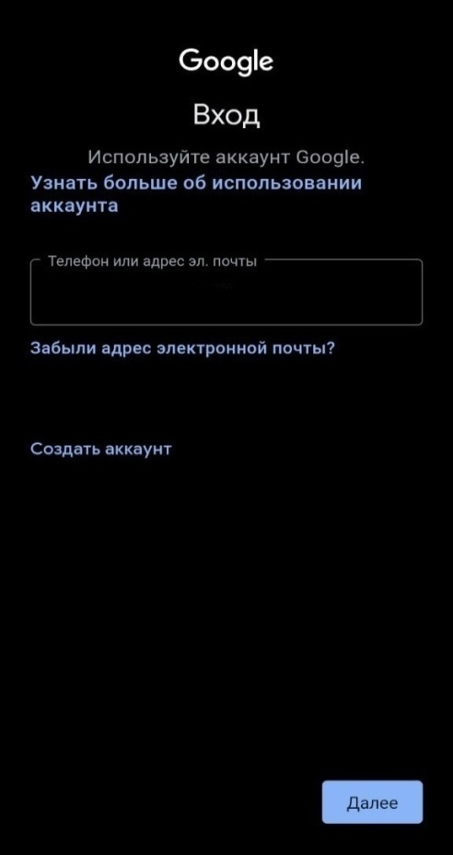
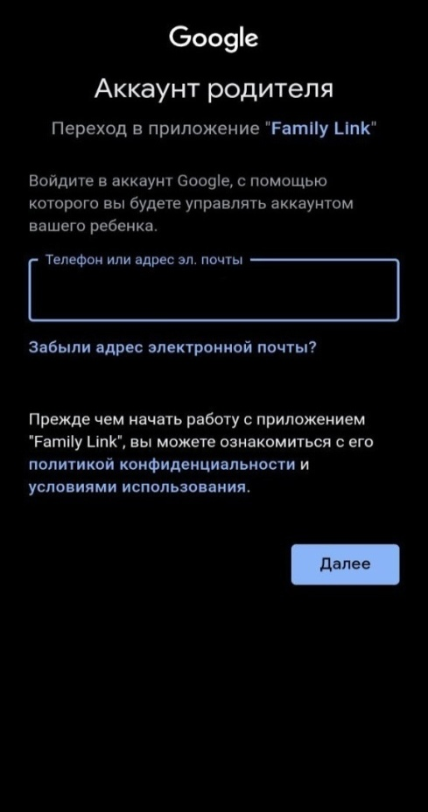
Выберите аккаунт ребенка или создайте новый.
Войдите в свой «родительский»
Нажмите «Приступить»

Slide 32
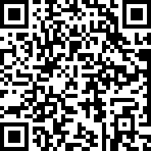

МВД по Республике Бурятия
собраны материалы для использования
в профилактической деятельности
в «Telegram»
(актуальная информация по профилактике ИТТ-преступлений)
МВД по Республике Бурятия

